Slide 1
Engineering Materials 19
الجامعة المستنصرية
كلية الهندسة – قسم الهندسة الميكانيكية
مادة موا هندسية
د. ناظم مجبل فالح

Slide 2
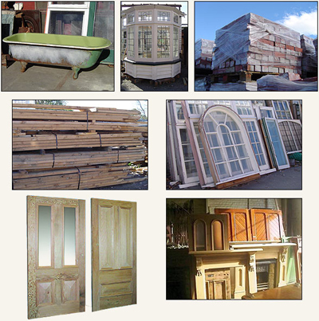
Engineering Materials
Material Engineering 17

Slide 3
Materials
Over 70,000 different kinds and grades of engineering materials
This number grows daily
1,000 different materials
make up an
automobile

